Slide 1



Peking 2022 hodnocení VV ČOV
1. 3. 2022
ČESKÝ OLYMPIJSKÝ TÝM | Sportovní úsek ČOV | březen 2022|

Slide 2

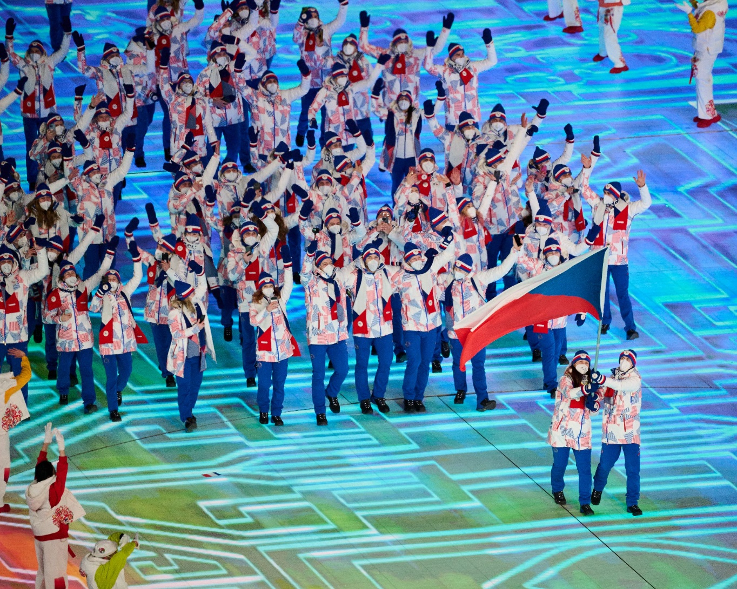
FINÁLNÍ NOMINACE
ČESKÝ OLYMPIJSKÝ TÝM | Sportovní úsek ČOV | březen 2022|
Notes:
Výprava měla celkem 263 členů, včetně vedení ČOV. V nominaci bylo nakonec po všech realokacích a změnách u sportovců číslo 115 – což v reálu díky STR je 114 sportovců. Lidí z řad trenérů, medicínských pracovníků a dalšího servisu bylo celkem 143.

Slide 3
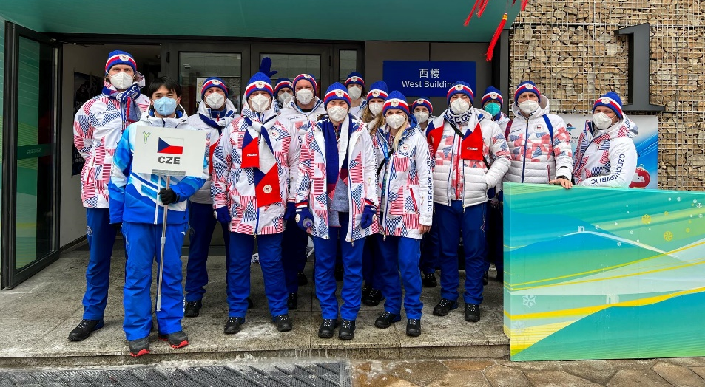
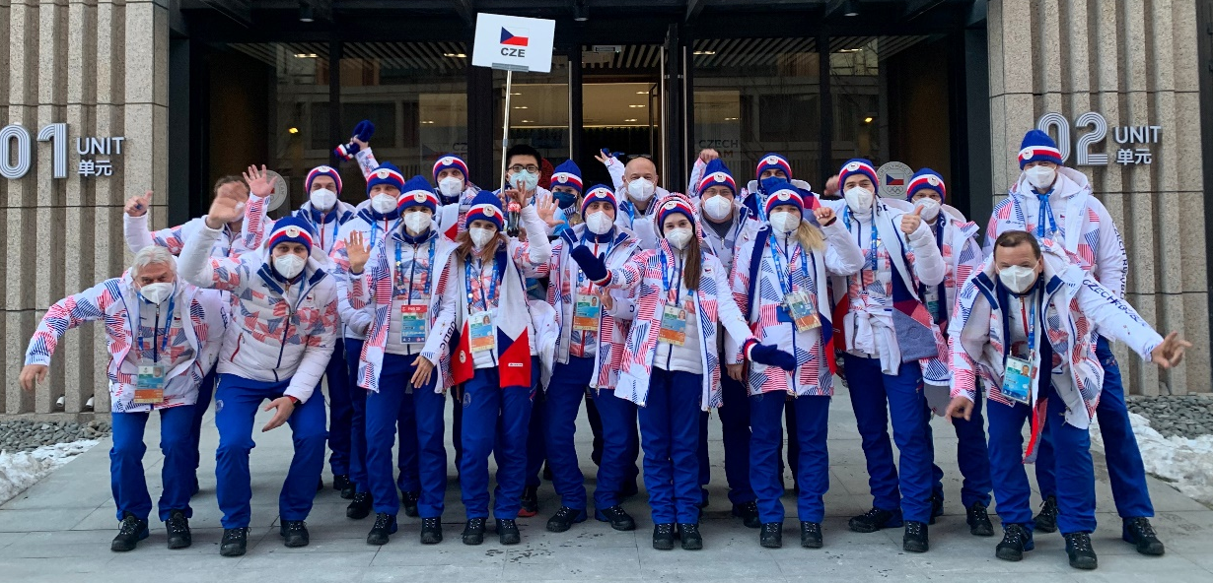
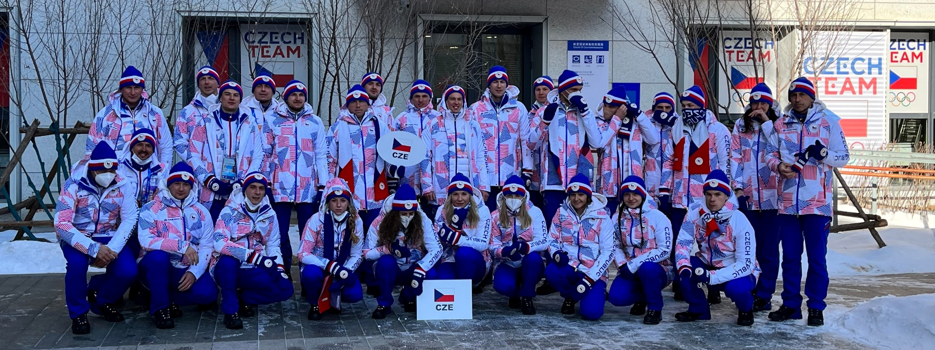
FINÁLNÍ NOMINACE
114 SPORTOVCŮ
110 nastoupilo do soutěží
143 členů doprovodu
129 na Ao(c) (střídání)
14 akreditací MF
medical tým 27 osob
štáb (včetně stavby) 16 osob.
media tým 10 osob – 3 x press attaché, 2x p. a. lední hokej, 3 media tým + 2x fotografové na novinářské akreditaci
největší skupiny: lední hokej (80), biatlon (24), alpské lyžování (23), běžecké lyžování (23)…
6 vedení, 0 hosté
po Plénu ČOV 14. 1. 2022 – 40 změn
ČESKÝ OLYMPIJSKÝ TÝM | Sportovní úsek ČOV | březen 2022|
Notes:
Do soutěží nakonec nastoupilo 110 sportovců – jeden sportovec nenastoupil kvůli kombinace okolností s covidem a zraněním, tři hokejisté nezasáhli do zápasů, ale byli na soupisce. 14 akreditací jsme získali od MF. Medicínský tým byl velice dobře pokryt a to i při skutečnosti, kdy polovinu her byl šéflékař kvůli covidu jen on-line. Prioritně jsme využívali lékaře a fyzioterapeuty daných sportů. Štáb byl na hranici hratelnosti – kvůli rozdělení do vesnic – 13 osob… největší skupina….. Atd Změn se událo 40 – ať už kvůli covidu, nebo realokacím, zranění atd atd…

Slide 4
FINÁLNÍ NOMINACE – změny po Plénu ČOV
ČESKÝ OLYMPIJSKÝ TÝM | Sportovní úsek ČOV | březen 2022|
Notes:
Zde vidíte všechny změny v grafice

Slide 5
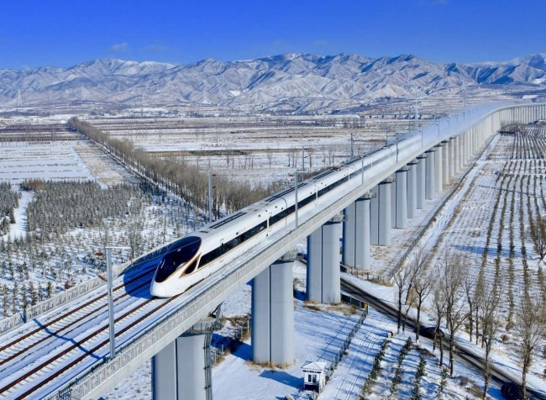
HODNOCENÍ
tři oblasti – tři vesnice – tři týmy na všechny oblasti (štáb, medical, media…)
složitá doprava osob
složitá doprava materiálu
vysoké náklady
chladné počasí
komplikovaná doprava (absence vlastních aut)
špičková sportoviště
velké nasazení organizačního výboru
dobrovolníci
ČESKÝ OLYMPIJSKÝ TÝM | Sportovní úsek ČOV | březen 2022|

Slide 6
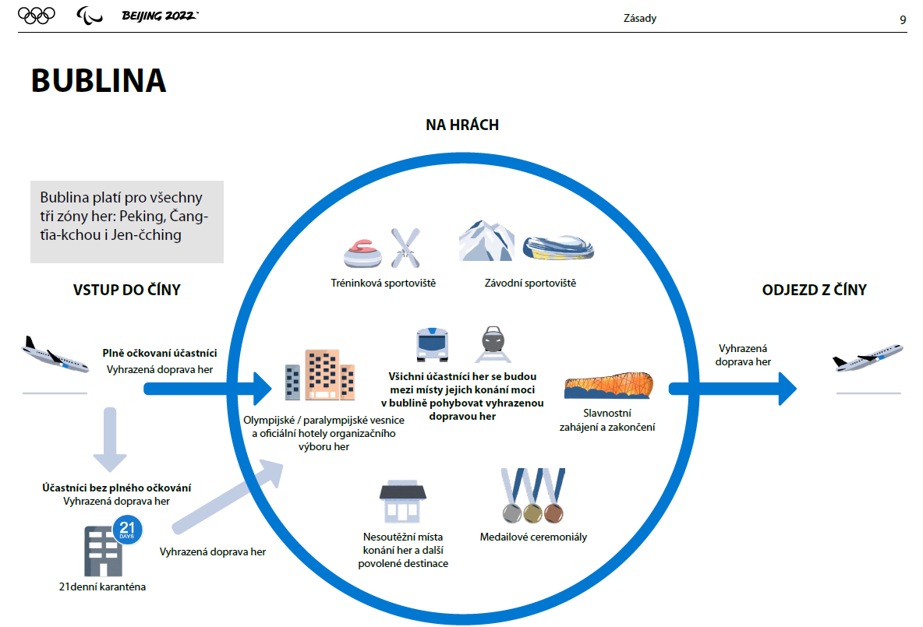
HODNOCENÍ
Covid-19 – opatření, playbooky, testování
1 800 000 provedených testů
437 pozitivních – z výprav 185 (69 z vesnic)
poslední dny – 0 případů
CZECH TEAM:
práce expertního týmu už od podzimu 2021
1347 provedených testů před odlety
režim před odletem
charter – 27. 1. 2022 (21. 2. 2022)
vysoké náklady, logistika odletů
ČESKÝ OLYMPIJSKÝ TÝM | Sportovní úsek ČOV | březen 2022|
Notes:
Už asi nemusím opakovat všechna opatření, která byla před ZOH aplikována, ale rád bych udělal drobný souhrn, který ukáže, že všechna omezení, nařízení, a pravidla k něčemu byla a ač se někomu mohlo zdát, že to bylo třeba někdy i přehnané a né všichni bohužel nastavená pravidla dodržovali, tak ve výsledku se podařilo to nejdůležitější – tedy, že nám covid podstatě nikoho nevyřadil ze soutěže…
V Pekingu bylo provedeno celkem 1,8 milionu testů, z toho byl relativně malý záchyt na úrovni mizivých setin procenta a že to fungovalo bylo demonstrováno tím, že v posledních dnech ZOH už byly nulové záchyty…
Co se týká českého týmu, pak bylo provedeno před odletem 1347 testů, povedlo se, že v charteru nakonec nebyl ani jediný pozitivní záchyt. Což se dá pokládat za zázzrak, ale on to nebyl zázrak, byla to tvrdá práce mnoha lidí, počínaje expertním týmem, až po kolegyně z ČOV, které měly na starosti koordinaci testování a odletů. A také to bylo za cenu extrémních nákladů v řádu milionů korun.

Slide 7
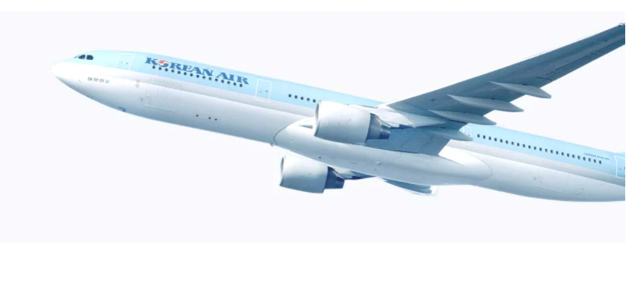
HODNOCENÍ
pozitivní případy z letu speciálu 27. 1. 2022 – NULA
Jeden jediný případ skutečné pozitivity – nakazil se cestou v komerčním letu.
Na místě:
záchyt na letišti: 10 lidí – 3 do izolace, 1 – CC (blízké kontakty)
režim CC: 9 – 1 propuštěn 2. den, 8 – propuštěno 8. den
3 lidé v izolaci – propuštění: 9. den, 5. den, 4. den
ČESKÝ OLYMPIJSKÝ TÝM | Sportovní úsek ČOV | březen 2022|
Notes:
To vše ale mělo za důsledek jednak zmiňovanou nulu u charteru, ale navíc – z celé výpravy byl skutečně pozitivní jeden sportovec, který se nakazil na cestě – toto si dovolím říci s vědomím, že byl doma udělán re-test jeho vzorku ve státním zdravotním ústavu a tak víme, že z ČR cestoval negativní….
V Pekingu jsme řešili sice relativně hodně dalších případů, ale ty byly způsobeny tzv zbytkovými hodnotami po nedávno prodělané nákaze – proto jsme také řadu lidí pouštěli do Pekingu až později, než bylo v plánu, za což nám mnohdy spílali, ale byla to jediná šance, jak je uchránit od izolace v Číně… Celkově bylo zachyceno: ……

Slide 8
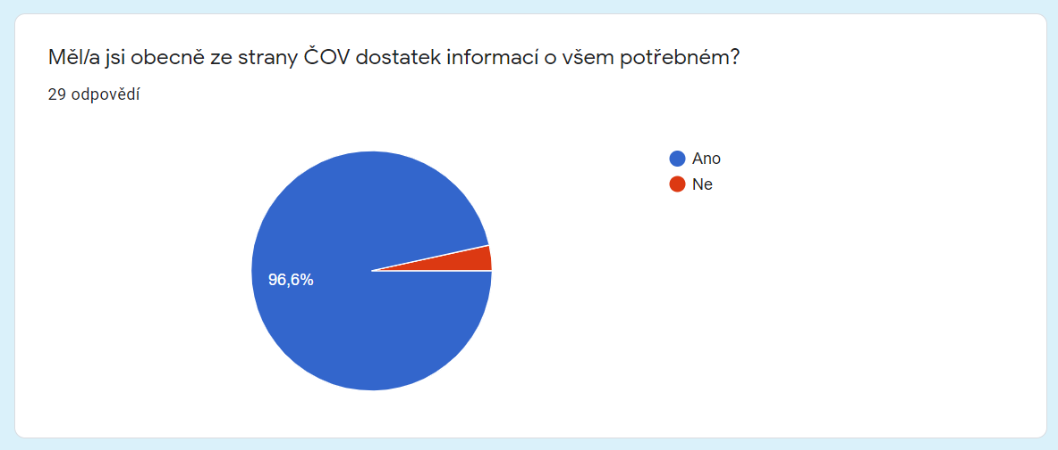
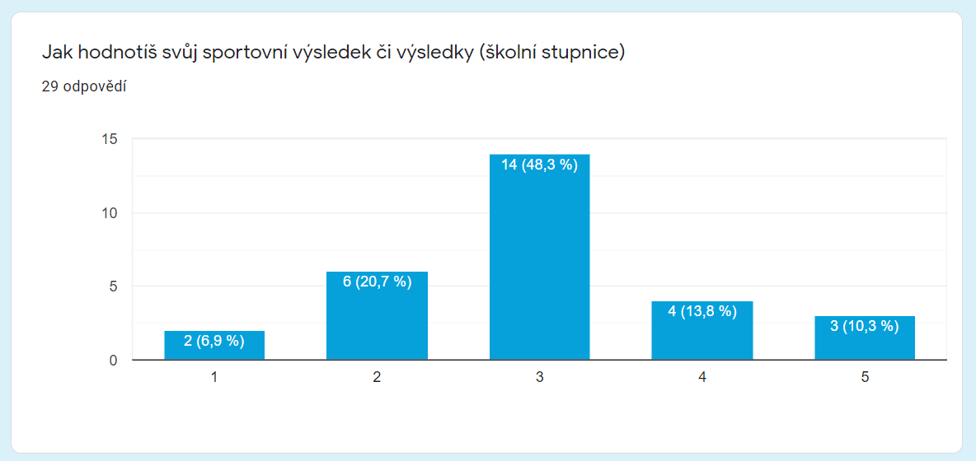
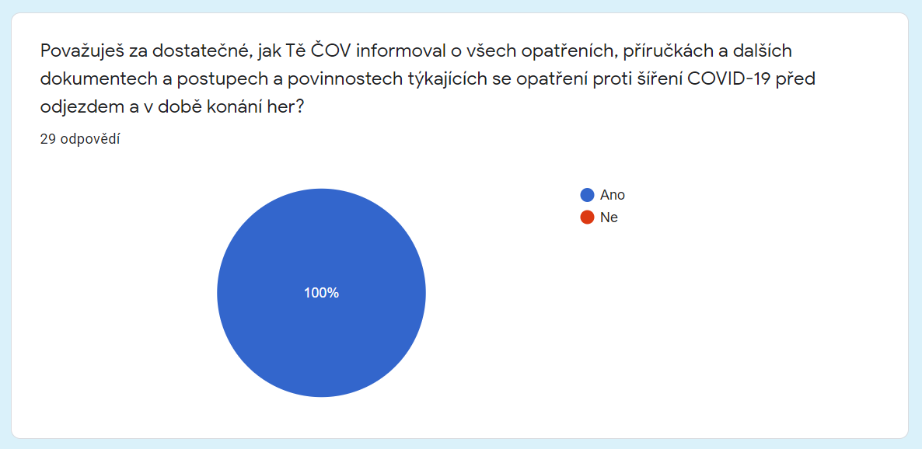
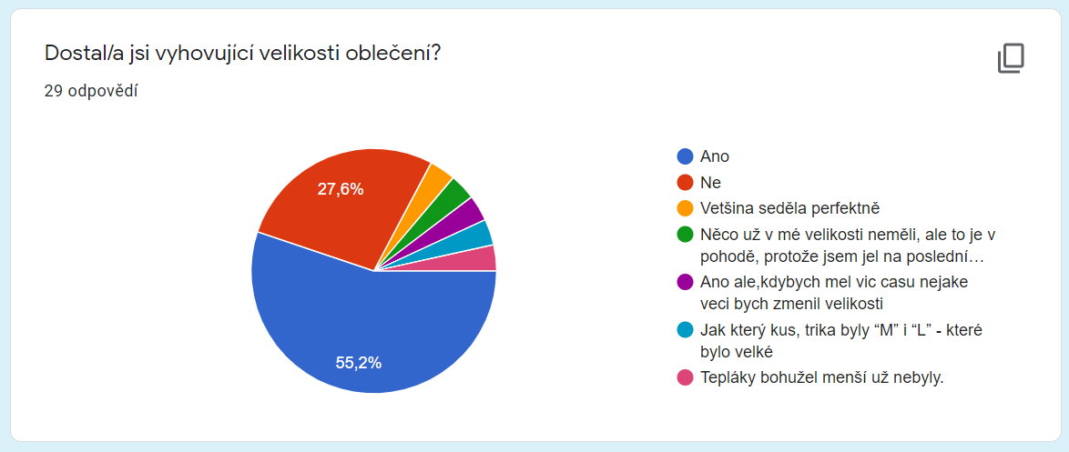
HODNOCENÍ – dotazník sportovci
ČESKÝ OLYMPIJSKÝ TÝM | Sportovní úsek ČOV | březen 2022|

Slide 9
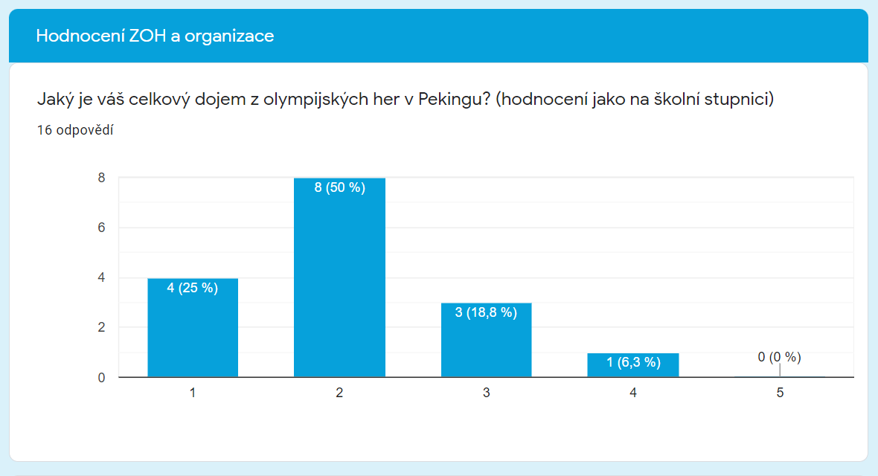
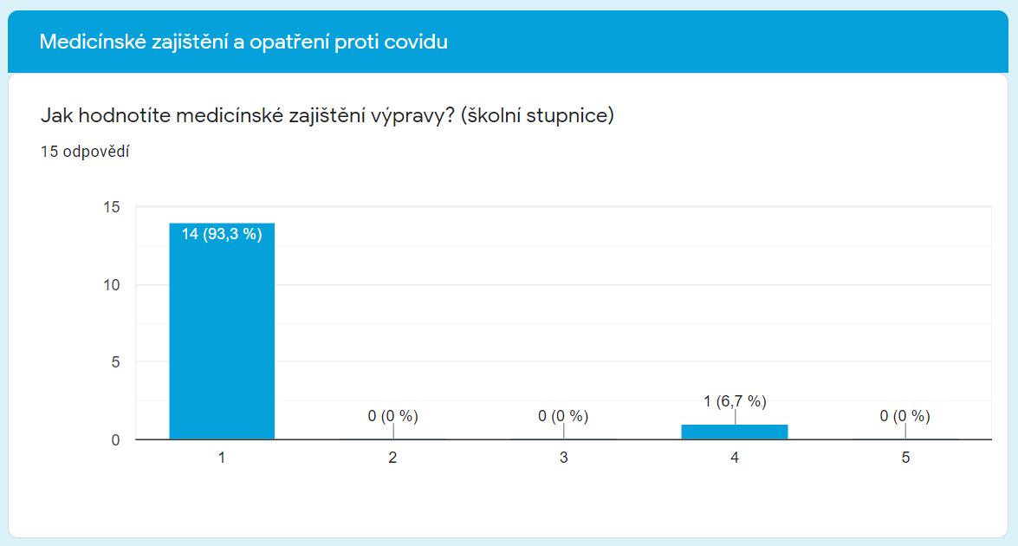
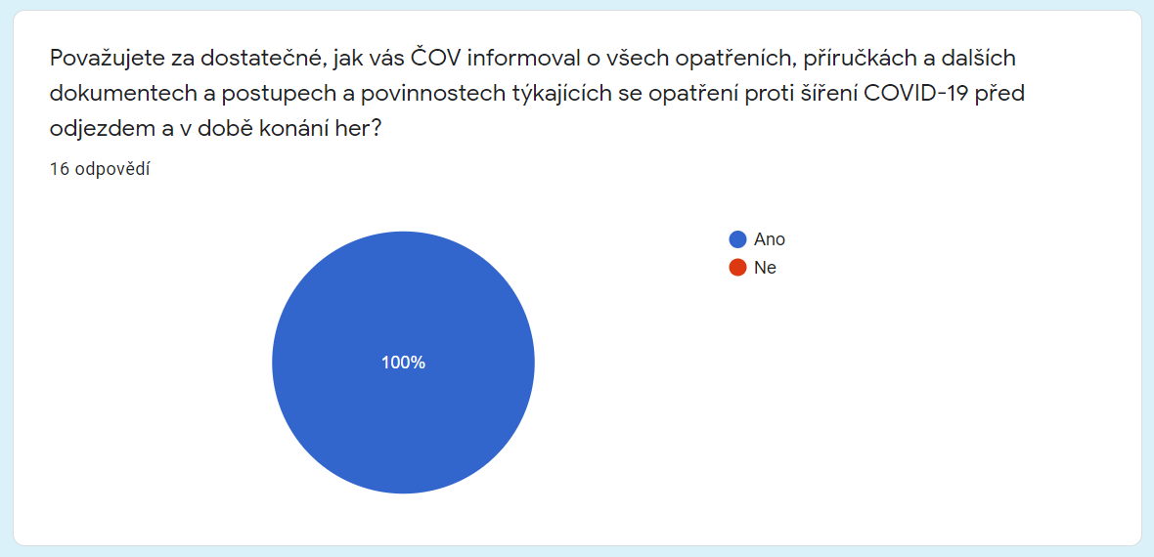
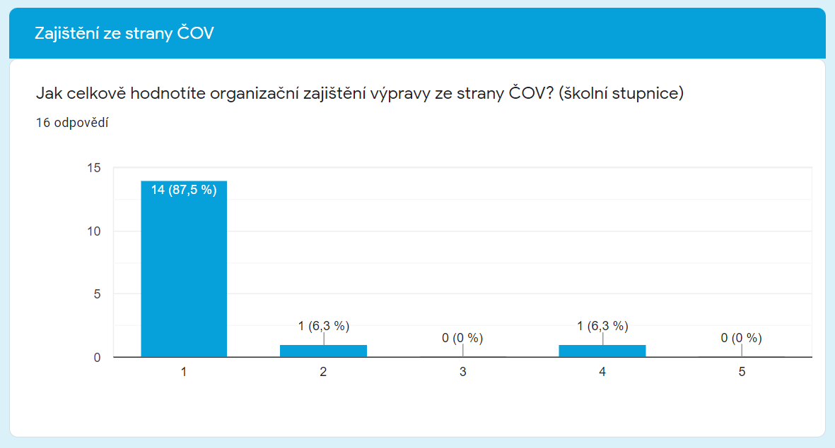
HODNOCENÍ – dotazník doprovod
ČESKÝ OLYMPIJSKÝ TÝM | Sportovní úsek ČOV | březen 2022|

Slide 10
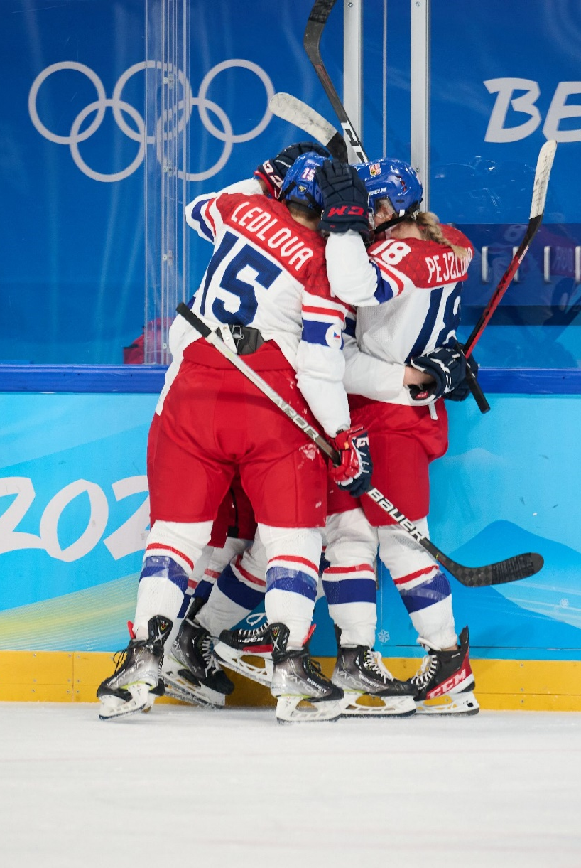
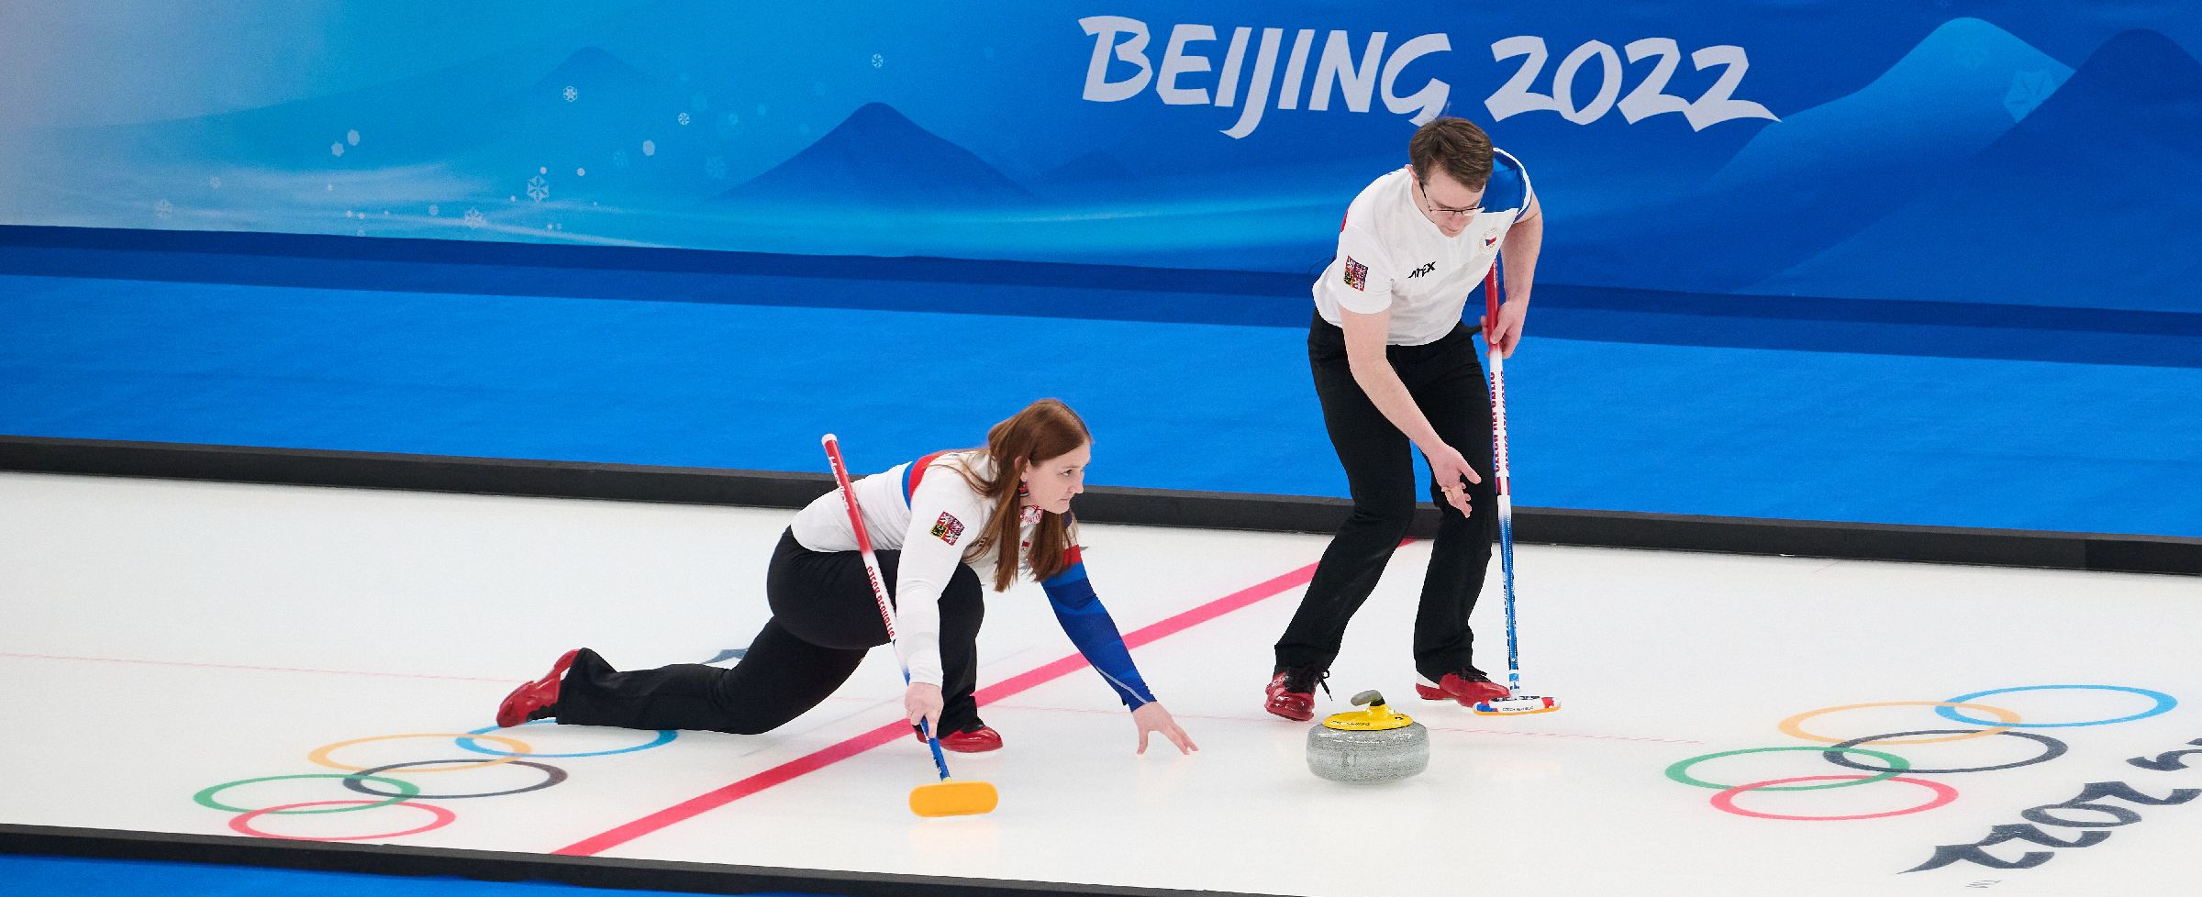
zastoupení ve všech sportech
poprvé curling – boom díky manželům Paulovým
poprvé ženský hokej
poprvé skoky na lyžích žen – Anežka Indráčková se
v 15 letech stala nejmladší účastnicí celých her
HODNOCENÍ
ČESKÝ OLYMPIJSKÝ TÝM | Sportovní úsek ČOV | březen 2022|

Slide 11
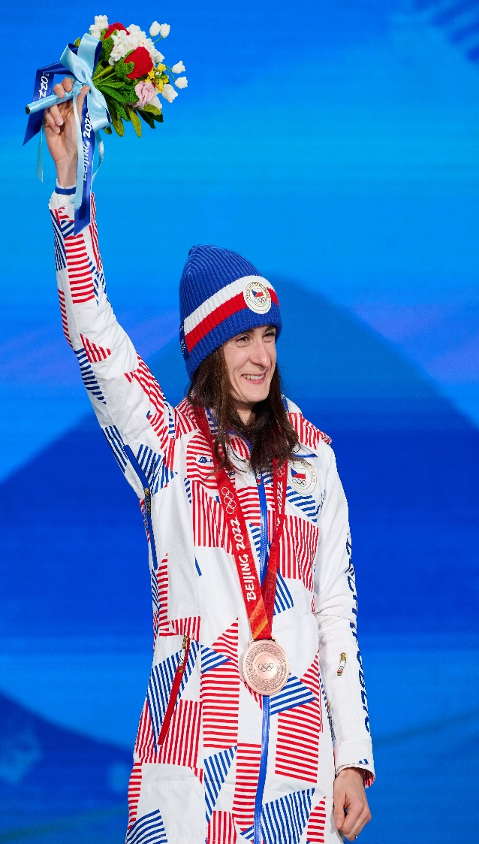
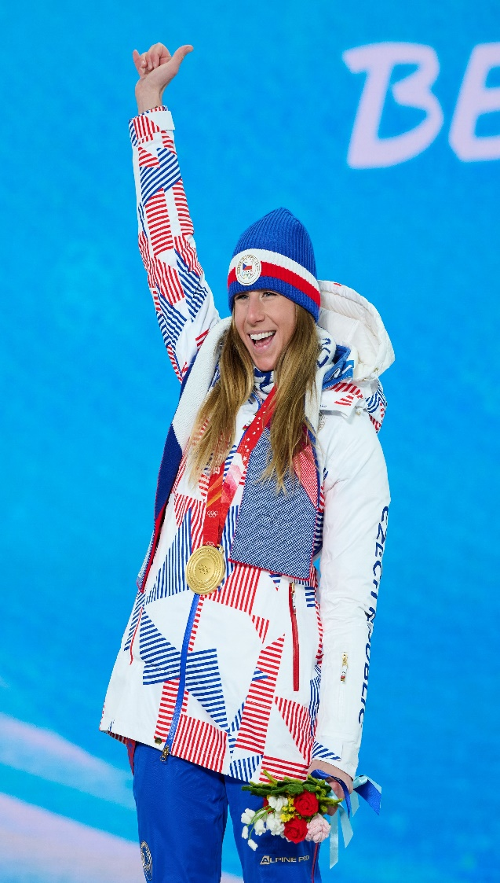
HODNOCENÍ
14 x do 8. místa; 31 x do 16. místa
ČESKÝ OLYMPIJSKÝ TÝM | Sportovní úsek ČOV | březen 2022|

Slide 12
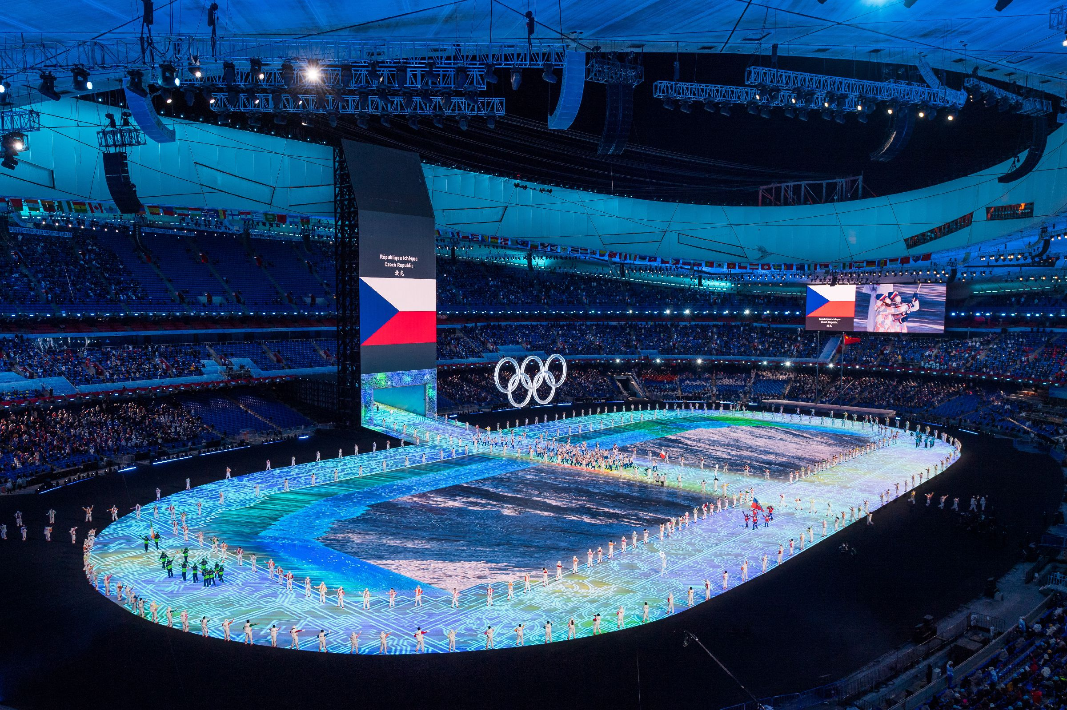
HODNOCENÍ
Výsledky dotazníku
ČESKÝ OLYMPIJSKÝ TÝM | Sportovní úsek ČOV | březen 2022|

Slide 13
HODNOCENÍ
Video
ČESKÝ OLYMPIJSKÝ TÝM | Sportovní úsek ČOV | březen 2022|

Slide 14
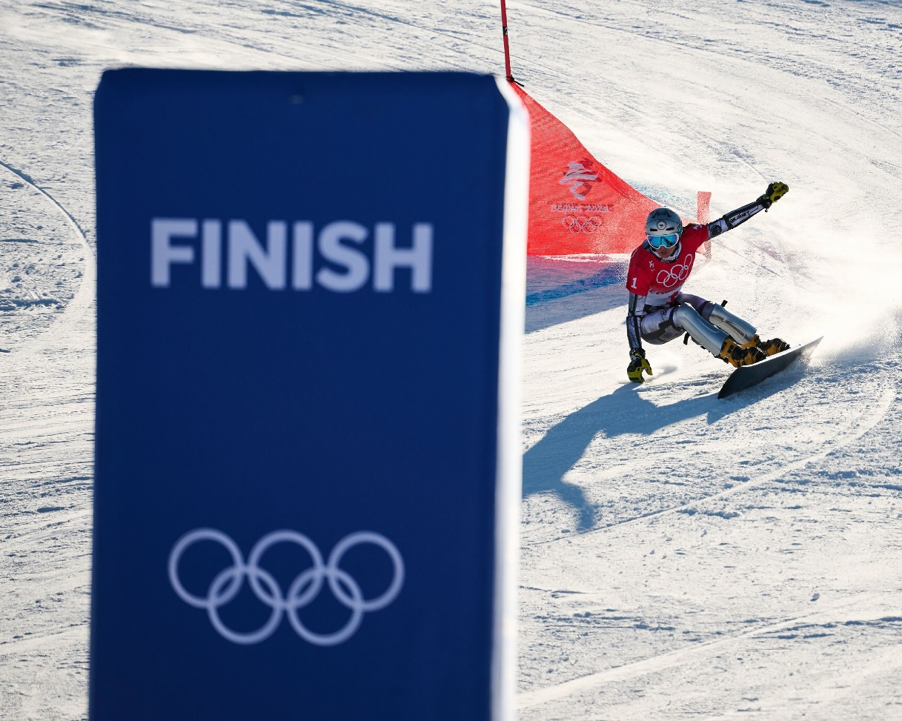


Slide 15
Notes:
Video Tokio

